Slide 1
Can Untoward Events at the Post Anaesthesia Care Unit Predict Postoperative Complications After Elective Major Abdominal Surgery?
- A Prospective Observational Cohort Study
Gustav Fälldin

Slide 2
Projektet genomfördes på ANOPIVA, US Linköping
Huvudhandledare:
Michelle Chew
Bihandledare:
Sara Lyckner
Henrik Andersson

Slide 3
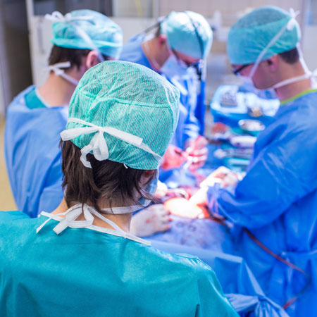
Bakgrund
Kirurgi är en stor del av modern sjukvård. Över 400 000 patienter i Sverige under 2022.
Postoperativa komplikationer är vanliga och har stor effekt på utfallet efter kirurgi.
Det är viktigt att hitta och behandla komplikationer i tid för att undvika failure to rescue.

Slide 4
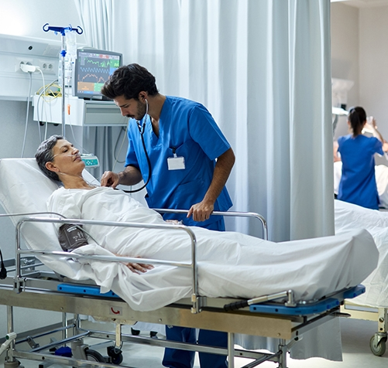
Oönskade händelser på post-OP
Monitorering av vitalparametrar är viktigt för att upptäcka postoperativa komplikationer tidigt.
Det är vanligt med mindre deviationer i vitalparametrar och mindre oönskade händelser på postoperativa avdelningen (Post-OP).
Effekten av dessa deviationer och händelser på det postoperativa utfallet är dock dåligt studerade.

Slide 5
Oönskade händelser och postoperativa komplikationer
Tidigare forskning har visat att postoperativa komplikationer ökar morbiditet and mortalitet för patienter.
Det har också visats att postoperativa oönskade händelser som hypotension och hypotermi kan vara associerade med senare postoperativa komplikationer. Forskningen visar även att de första 24 timmarna efter kirurgi är extra kritiska.

Slide 6
Mål och hypotes
Hypotes: Tidig hypotension, hypotermi, operationsårsproblem och problem med kirurgiska dränage på PostOP är oberoende associerat med högre risk för postoperativ infektion, mortalitet och MACCE.
Oönskade händelser som undersöks:
Hypotension
Hypotermi
Operationssårs problem
Problem med kirurgiska dränage
Utfall som undersöks:
Primära Utfall:
Sår- och kroppshåle-infectioner
Sekundära Utfall:
Mortalitet
Major adverse cardiovascular and cerebrovascular events (MACCE)

Slide 7
Metod
Studien inkluderar patientdata från patienter i MINSS (Myocardial Injury in Noncardiac Surgery in Sweden ) studien. Data samlades från två sjukhus i Sverige, US Linköping och Mälarsjukhuset, Eskilstuna.
Inklusionskriterier:
< 50 år.
Genomgått stor elektiv bukkirurgi.
Generell anestesi.
Minst en natt inneliggande på sjukhus.
Exklusionskriterier:
Ingen vård på PostOP.
Saknar data från MINSS-studien.
Drabbas av något av utfallen under första postoperativa dagen.
Exklusionskriterier för MINSS-studien.

Slide 8
Datainsamling
Datainsamling genomfördes under hösten på US, Linköping.
Journalgranskning av PostOP-vården upp till 24 timmar efter kirurgi genomfördes.
Alla osäkra fall bedömdes av två oberoende bedömare.
Utfallsdata och patientkarakteristika togs från MINSS-studien.

Slide 9
Variabler
Alla variabler inkluderade i studien:
Hypotension
Hypotermi
Operationssårs problem
Dränage problem
Ålder
Kön
Body Mass Index (BMI)
Rökning
ASA PS-klass
Tid på post-OP
Längd på kirurgi

Slide 10
Statistisk analys
I studien genomfördes logistiska regressioner för att undersöka associationen mellan oönskade händelser and senare postoperativa komplikationer.
Först genomfördes binära logistiska regressioner för att undersöka associationen för alla variabler.
Sedan gjordes multivariabla logistiska regressioner för att undersöka om associationen är oberoende.

Slide 11
Resultat
Populationskaraktäristika:
Totalt inkluderades 776 st patienter. Medianåldern var 70 år där de flesta patienterna var ASA PS-klass 2 eller 3. Av alla patienter rökte 79 st.
Patienter med hypotension hade en längre vårdtid på Post-OP.
Patienter med hypotermi hade kortare operationstid.

Slide 12
Resultat
Tabell 2 visar prevalensen av oönskade händelser i sudiepopulationen.
För patienter drabbade av dränageproblem var prevalensen av senare komplikationer högst, både för primära och sekundära utfallet.
Table 2. Prevalence of untoward events.
 | Total (n=776) | Primary outcome* | Secondary outcome*
Hypotension, n (%) | 239 (30.8) | 64 (26.8) | 21 (8.8)
Hypothermia, n (%) | 106 (13.7) | 26 (24.5) | 10 (9.4)
Surgical wound problems, n (%) | 86 (11.1) | 19 (22.1) | 6 (7.0)
Surgical drain problems, n (%) | 35 (4.5) | 13 (37.1) | 6 (17.1)
0 untoward events, n (%) | 358 (46.1) | 77 (21.5) | 15 (4.2)
1 untoward event, n (%) | 287 (37.0) | 73 (25.4) | 24 (8.4)
2 untoward events, n (%) | 73 (9.4) | 17 (23.3) | 8 (11.0)
3 untoward events, n (%) | 11 (1.4) | 5 (45.5) | 1 (9.1)
* Reported as number and percent of patients with outcomes in each untoward event group. Primary outcome, superficial wound infection, deep wound infection or body cavity infection. Secondary outcome, mortality and MACCE.

Slide 13
Multivariabel logistisk regression
Table 5. Multivariable logistic regression for the primary outcome.
 | B | P-value | Exp(B) | C.I. 95% for Exp(B)
Hypotension | 0.192 | 0.363 | 1.212 | 0.801 – 1.832
Surgical drain problems | 0.738 | 0.045 | 2.092 | 1.015 – 4.309
Age | -0.031 | 0.002 | 0.969 | 0.950 – 0.989
Time at PACU, h | 0.036 | 0.034 | 1.037 | 1.003 – 1.072
PACU, Post Anaesthesia Care Unit.
Table 6. Multivariable logistic regression for the secondary outcome.
 | B | P-value | Exp(B) | C.I. 95% for Exp(B)
Hypotension | 0.563 | 0.075 | 1.757 | 0.944 – 3.267
Surgical drain problems | 1.242 | 0.012 | 3.462 | 1.320 – 9.084
ASA PS | 0.568 | 0.033 | 1.764 | 1.048 – 2.969
Age | 0.056 | 0.006 | 1.058 | 1.016 – 1.101
ASA PS, American Society of Anesthesiologist Physical Status classification.

Slide 14
Diskussion
Prevalensen av oönskade händelser var högre än förväntat. Hypotension var den vanligaste (239).
Prevalensen är i linje med Svenska Perioperativa Registrets (SPOR) rapport from 2022.
Dock är prevalensen av alla typer av oönskade händelser garanterat högre.

Slide 15
Problem med kirurgiskt dränage
Problem med kirurgiskt dränage var den enda oönskade händelsen med oberoende association till senare postoperativa komplikationer.
Resultaten visade en två gånger ökad risk för det primära utfallet och över tre gånger högre risk för de sekundära utfallen hos patienter som hade problem med kirurgiskt dränage.
Tidigare forskning undersökte enbart förekomsten av kirurgiskt dränage och inte problem med kirurgiskt dränage på post-OP.
Dessa studier visade att kirurgiska dränage ökar risken för postoperativa komplikationer.
Resultaten i vår studie skulle kunna förklaras av orsaken till förekomsten av ett dränage och inte problemet med dränaget.

Slide 16
Exponeringar
Hypotension visade en signifikant association till båda utfallen i den binära logistiska regressionen men associationen var inte oberoende.
Det skulle kunna förklaras av det faktum att duration och graden av hypotension ej togs med i studien.
Hypotermi och operationsårsproblem hade ingen association till något av utfallen. De kan därför inte användas som prediktorer för senare postoperativa komplikationer.

Slide 17
Begränsningar
Låg kvalite på journaler gjorde datainsamling svår i visa fall.
Interventioner gjorda på post-OP inkluderasdes inte I studien och dessa kan ha stor inverkan på utfallen.
Graden och durationen av hypotension och hypotermi var inte inkluderat i studien.

Slide 18
Slutsats
Prevalensen av oönskade händelser på post-OP är väldigt hög.
Oönskade händelser är associerade med senare postoperativa komplikationer.
Problem med kirurgiska dränage har en oberoende association till senare postoperativa infektioner, mortalitet och MACCE och kan ses som en prediktor för dessa komplikationer.
Resultaten I den här studien visar att vården på post-OP har stor betydelse för det postoperativa utfallet samt att det finns ett behov av fortsatt forskning av tidiga markörer för dåligt postoperativt utfall.

